Slide 1
Формирование глобально-ориентированного мышления в рамках преподавания истории и обществознания

Slide 2
Направления преподавательской деятельности по формированию глобально-ориентированного мышления
Интеграция учебных дисциплин
Осуществление эстетического воспитания на основе приобщения к знаниям о мировой культуре
Преподавание в рамках учебных программ и элективных курсов глобально-ориентированных блоков

Slide 3
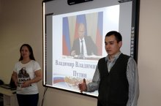
Интеграция учебных дисциплин
Для учеников:
- решение проблемы с привлечением нескольких учебных дисциплин
Развитие синергетического мышления
Возможность получения консультации от специалиста непосредственно на занятии
Для учителей:
Взаимообмен педагогического опыта
Возможность расширения содержания темы
-Установление нового типа контакта с группой при участии коллеги

Slide 5
Преподавание в рамках учебных программ и элективных курсов глобально-ориентированных блоков
История
Обществознание
география
геополитика
философия
макроэкономика

Slide 6
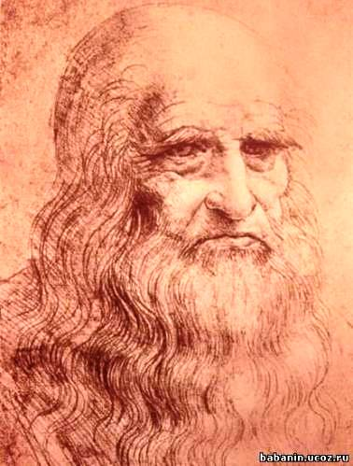
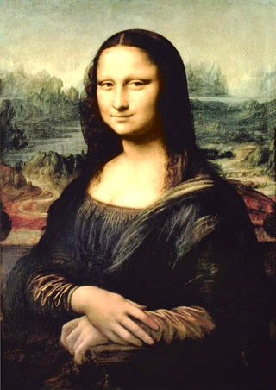
Осуществление эстетического воспитания на основе приобщения к знаниям о мировой культуре

Slide 7
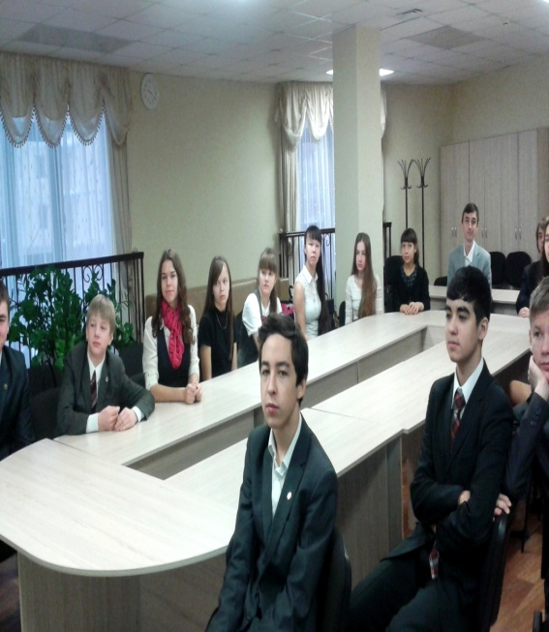
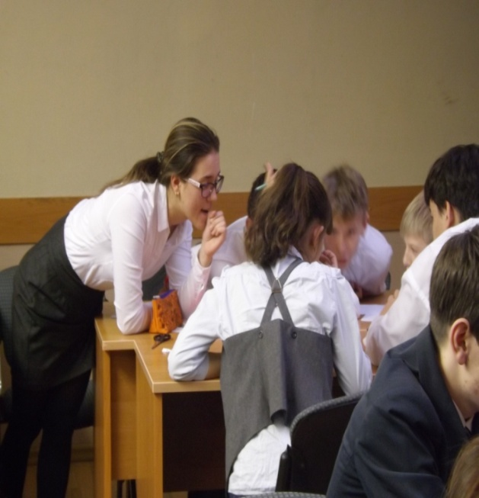
Внеурочная работа
Дискуссионный клуб
Что ? Где? Когда?
1.Мотивация
2.Закрепление материала
3.Расширение области знаний
Я и мы- континенты и миры!

Slide 8
Спасибо за внимание!

